Slide 1


Обзорная карта расположения центров реабилитации (2025)
Обзорная карта расположения центров реабилитации (2025)
Реабилитационный и учебный центр
Вольгинский
Вятские Увалы
Владимир
Киров
Волгоград
Волга
Тюмень
Томск
Балаково
Омск
Ключи
Кристалл
Тараскуль
Анапа
Омский
)
Туманный
Сорск
Действующие Центры реабилитации Фонда

Slide 2

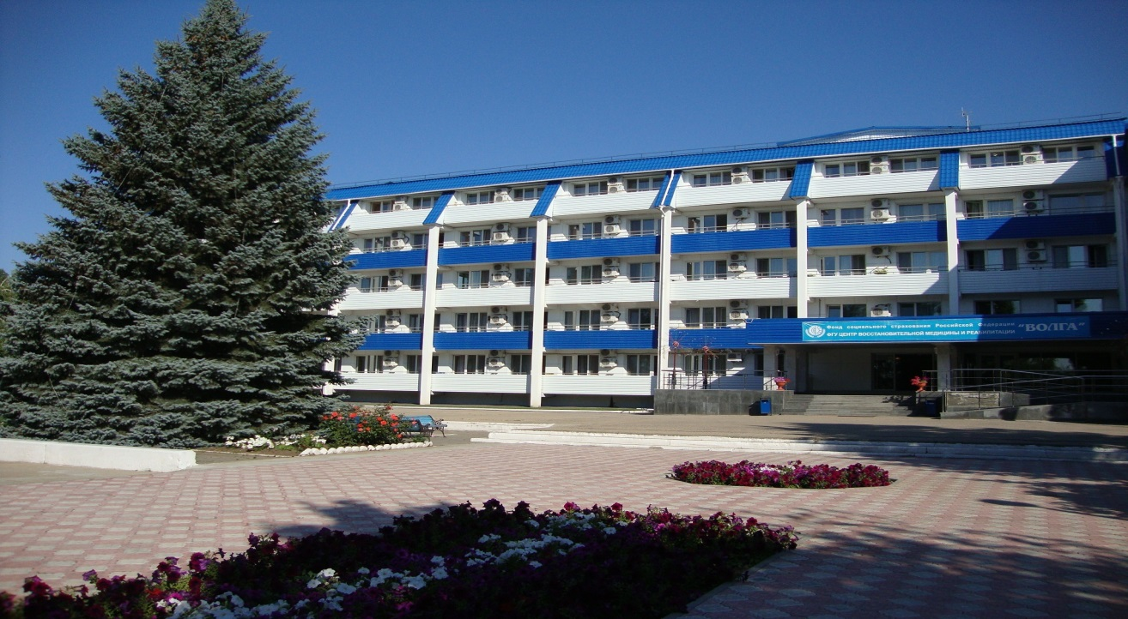
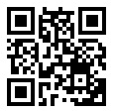
ФОНД пенсионного и СОЦИАЛЬНОГО СТРАХОВАНИЯ РОССИЙСКОЙ ФЕДЕРАЦИИ
ФБУ Центр реабилитации СФР «Волга»
413864, Саратовская обл., г. Балаково, ул. Саратовское ш., д. 41
Тел. 8(8453)39-38-53, e-mail: volga@rc01.sfr.gov.ru
Профиль центра: травмы, отравления и последствия воздействия внешних причин, болезни костно-мышечной системы, болезни органов дыхания, болезни системы кровообращения, болезни нервной системы
Природные факторы: климат, минеральная вода, лечебная грязь
Виды лечения:
водолечение и грязелечение,
сухие углекислые ванны,
магнитотерапия,
программируемая электростимуляция,
массаж,
механотерапия и кинезотерапия
Контактное лицо: Разина Елена Анатольевна, тел. 8-8453-39-38-53, доб.161, 8-927-120-43-49, razinaea@rc01.sfr.gov.ru
2025 год

Slide 3
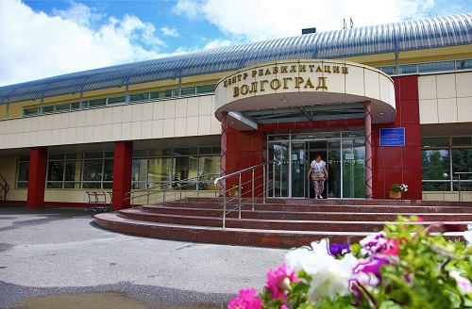
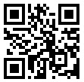
ФОНД пенсионного и СОЦИАЛЬНОГО СТРАХОВАНИЯ РОССИЙСКОЙ ФЕДЕРАЦИИ
ФБУ Центр реабилитации СФР «Волгоград»
400079, Волгоградская обл., г. Волгоград, ул. Санаторная, 29
+7 (8442) 42-39-60, e-mail: volgograd@rc02.sfr.gov.ru
Профили центра: травмы, отравления и последствия воздействия внешних причин, болезни костно-мышечной системы, болезни органов дыхания, болезни системы кровообращения, болезни нервной системы
Природные факторы: климат, минеральная вода,
лечебная грязь
Виды лечения:
водолечение и грязелечение,
сухие углекислые ванны,
бишовитные ванны,
электро- и лазеротерапия,
магнитотурботрон,
спелеолечение,
массаж
Контактное лицо: Пушкарев Александр Леонидович, тел. 8-884-313-240, доб.218, 8-902-389-27-03, pushkareval@rc02.sfr.gov.ru
2025 год

Slide 4
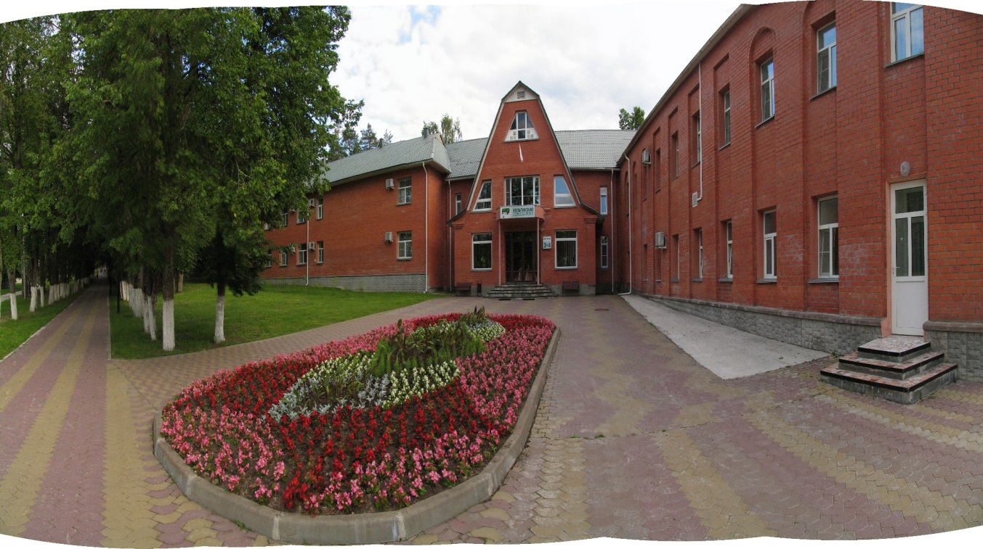
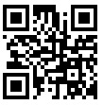
ФОНД пенсионного и СОЦИАЛЬНОГО СТРАХОВАНИЯ РОССИЙСКОЙ ФЕДЕРАЦИИ
ФБУ Центр реабилитации СФР «Вольгинский»
601125, Владимирская обл., Петушинский р-н, п. Машиностроитель
+7 (49243) 7-14-44, e-mail: info-total@volgafss.ru
Основные лечебные профили центра: травмы, отравления и последствия воздействия внешних причин, болезни костно-мышечной системы, болезни органов дыхания, болезни системы кровообращения, болезни нервной системы
Природные факторы: климат, минеральная вода, лечебная грязь
Виды лечения:
водолечение и грязелечение,
иглорефлексотерапия и герудотерапия,
гипокситерапия,
ударно-волновая терапия,
криотерапия,
спелеолечение
массаж
Контактное лицо: Егорова Наталья Ивановна, тел. 8-49243-7-22-23 , 8-916-160-95-55 , n.egorova@volgafss.ru
2025 год

Slide 5
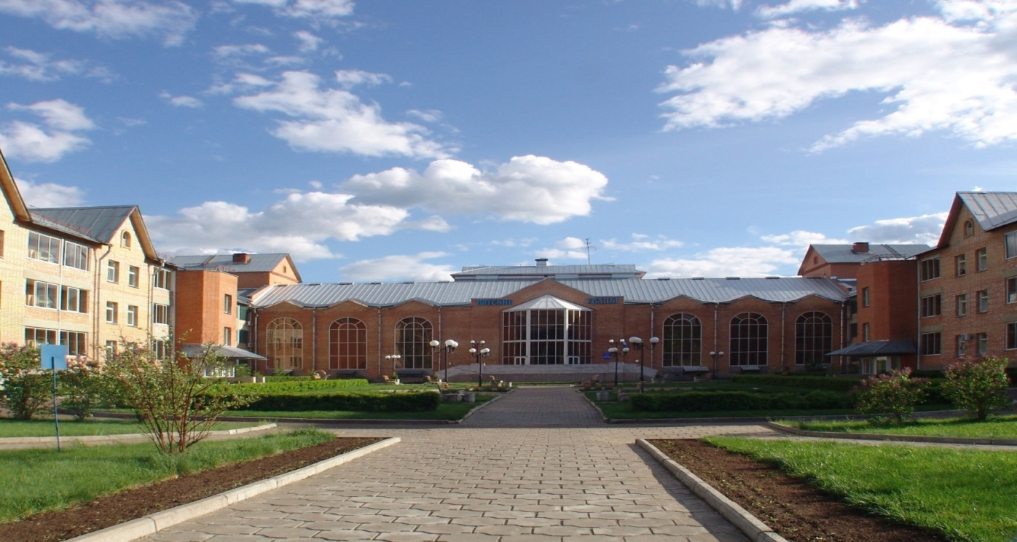
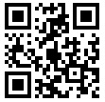
ФОНД пенсионного и СОЦИАЛЬНОГО СТРАХОВАНИЯ РОССИЙСКОЙ ФЕДЕРАЦИИ
ФБУ Центр реабилитации СФР «Вятские Увалы»
613000, Кировская обл., Кирово-Чепецкий р-н, с. Бурмакино
(83361) 68-131, vyatuval@vyatuval.kirov.ru
Основные лечебные профили центра: травмы, отравления и последствия воздействия внешних причин, болезни костно-мышечной системы, болезни органов дыхания, болезни нервной системы, болезни кожи, химические ожоги
Природные факторы: климат, минеральная вода, лечебная грязь
Виды лечения:
водолечение и грязелечение,
рефлексотерапия и мануальная терапия,
спелеолечение,
массаж,
аромавибротермотерапия
гипербарическоя оксигенация
Контактное лицо: Бердникова Дарья Сергеевна, тел. 8-83361-68-184 , 8-922-903-33-63 , d.berdnikova@rc04.sfr.gov.ru
2025 год

Slide 6
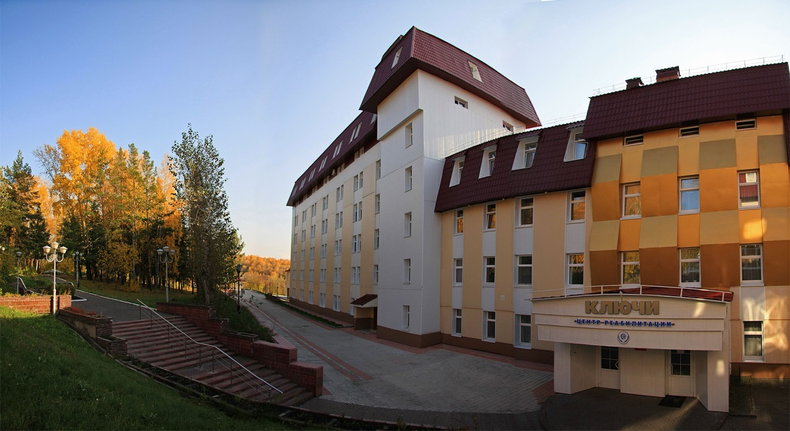
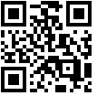
ФОНД пенсионного и СОЦИАЛЬНОГО СТРАХОВАНИЯ РОССИЙСКОЙ ФЕДЕРАЦИИ
ФБУ Центр реабилитации СФР «Ключи»
634526, Томская область, Томский район, пос. Ключи
8-800-300-66-65, kluchi@mail.tomsknet.ru
Основные лечебные профили центра: травмы, отравления и последствия воздействия внешних причин, болезни костно-мышечной системы, болезни органов дыхания, болезни системы кровообращения, болезни нервной системы
Природные факторы: климат, минеральная вода, лечебная грязь
Виды лечения:
водолечение и грязелечение,
магнитотерапия,
аппаратная физиотерапия,
светолечение,
массаж,
фитотерапия,
аквааэробика
Контактное лицо: Логачева Валерия Алексеевна, тел. 8-3822-607-452 , 8-909-546-02-93, plva87@mail.r
2025 год

Slide 7
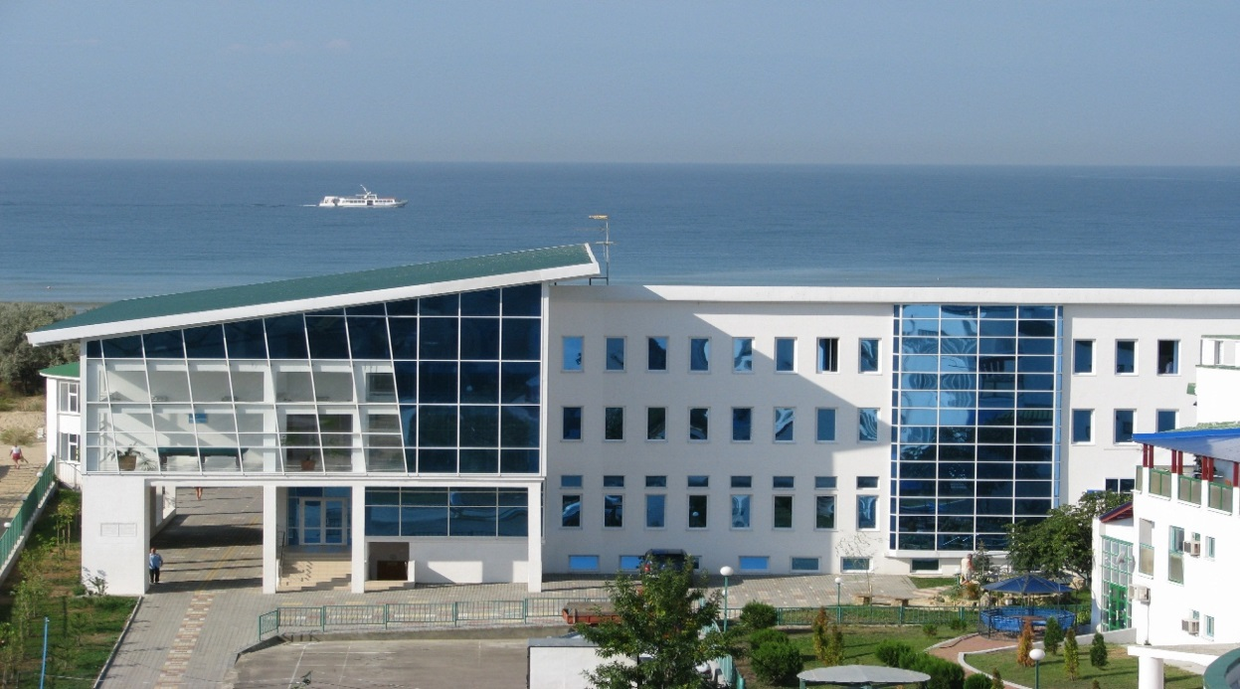
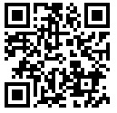
ФОНД пенсионного и СОЦИАЛЬНОГО СТРАХОВАНИЯ РОССИЙСКОЙ ФЕДЕРАЦИИ
ФБУ Центр реабилитации СФР «Кристалл»
353456, г. Анапа, Пионерский пр-т, д. 23а
+7 861 333 3072, e-mail: kristall@rc06.sfr.gov.ru
Основные лечебные профили центра: травмы, отравления и последствия воздействия внешних причин, болезни органов дыхания, болезни костно-мышечной системы, болезни уха и сосцевидного отростка, болезни нервной системы
Природные факторы: климат, минеральная вода, лечебная грязь
Виды лечения:
лечебный пляж,
водолечение и грязелечение,
янтарная терапия,
криотерапия,
мануальная терапия,
фитотерапия,
кинезиотерапия,
массаж
Контактное лицо: Гаркуша Софья Анатольевна, тел. 8-86133-3-36-88, 8-918-670-18-10, garkushasa@rc06.sfr.gov.ru
2025 год

Slide 8
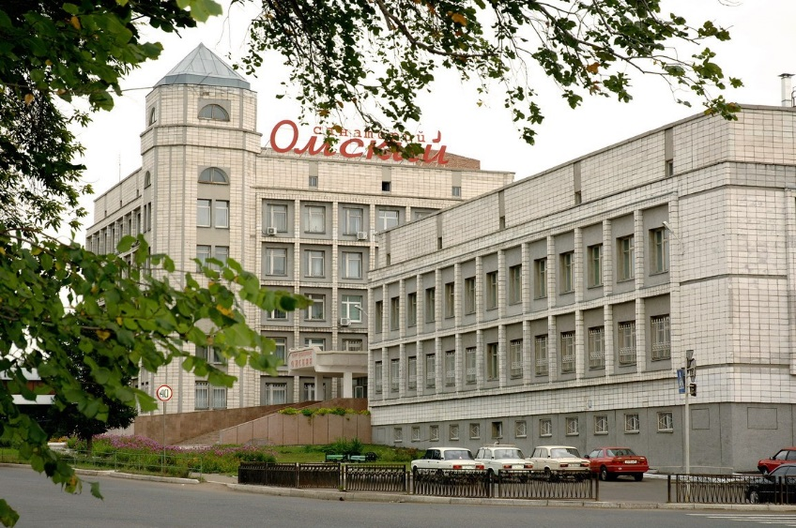
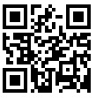
ФОНД пенсионного и СОЦИАЛЬНОГО СТРАХОВАНИЯ РОССИЙСКОЙ ФЕДЕРАЦИИ
ФБУ Центр реабилитации СФР «Омский»
614012, г. Омск, ул. Березовая, д. 1
+7 (3812) 23-15-32, e-mail: sanom@mail.ru
Основные лечебные профили центра: травмы, отравления и последствия воздействия внешних причин, болезни костно-мышечной системы, болезни органов дыхания, болезни системы кровообращения, болезни нервной системы
Природные факторы: климат, минеральная вода, лечебная грязь
Виды лечения:
водолечение и грязелечение,
кинезотерапия,
галотерапия,
спелеотерапия,
аппаратная физиотерапия,
криотерапия,
прессотерапия
Контактное лицо: Симонова Галина Юрьевна, тел. 8-381-224-24-31, 8-983-111-55-57, simonovagu@rc07.sfr.gov.ru
2025 год

Slide 9
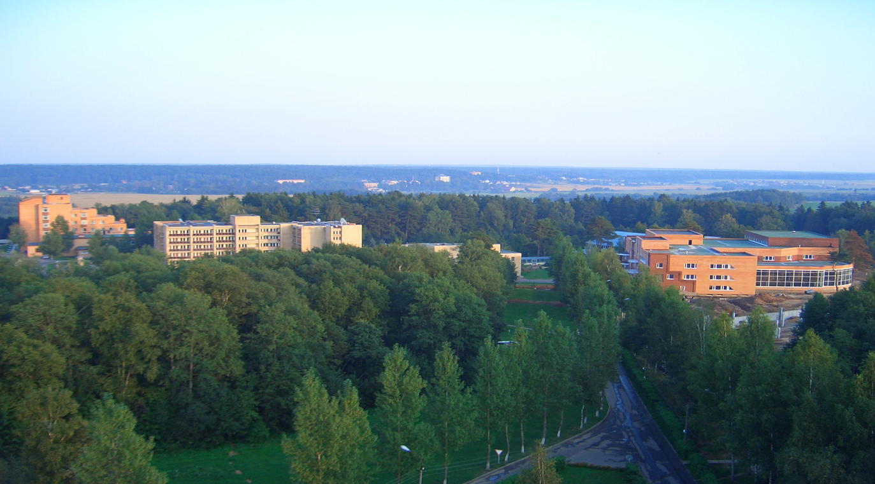
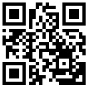
ФОНД пенсионного и СОЦИАЛЬНОГО СТРАХОВАНИЯ РОССИЙСКОЙ ФЕДЕРАЦИИ
ФБУ Реабилитационный и учебный Центр СФР
143057, Московская обл., Одинцовский р-н, с. Каринское
+7 495 992-00-32, e-mail: reception@rc12.sfr.gov.ru
Основные лечебные профили центра: травмы, отравления и последствия воздействия внешних причин, болезни органов дыхания, болезни костно-мышечной системы, болезни уха и сосцевидного отростка, болезни нервной системы
Природные факторы: климат, минеральная вода, лечебная грязь
Виды лечения:
водолечение и грязелечение,
иглорефлексотерапия,
мануальная терапия
кинезотерапия и механотерапия,
спелеотерапия,
аппаратная физиотерапия,
тренажеры с биологически обратной связью
Контактное лицо: Сударикова Елена Евгеньевна, тел. 8-92-992-00-32 доб. 62-12, sudarikovaee@rc12.sfr.gov.ru
2025 год

Slide 10
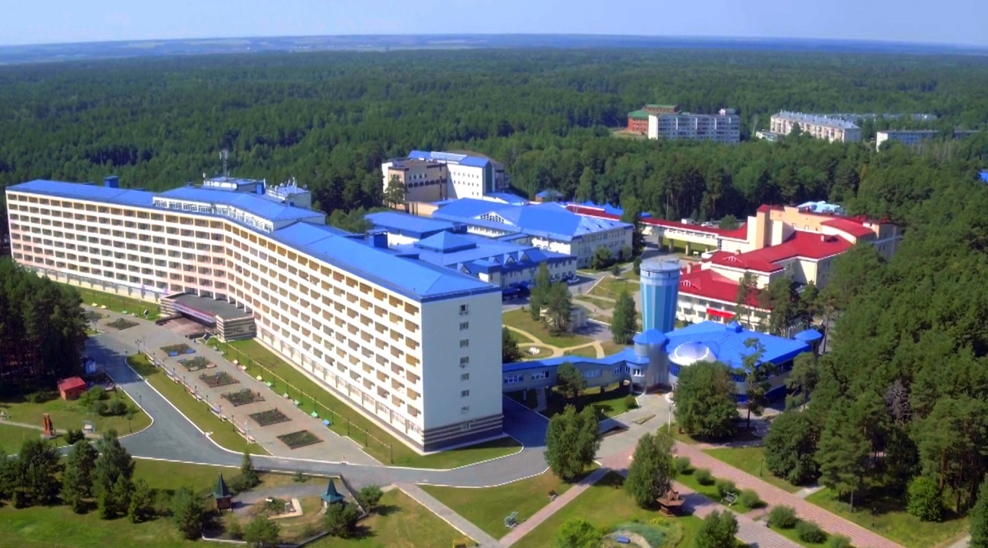
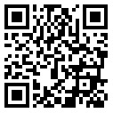
ФОНД пенсионного и СОЦИАЛЬНОГО СТРАХОВАНИЯ РОССИЙСКОЙ ФЕДЕРАЦИИ
ФБУ Центр реабилитации СФР «Тараскуль»
625058, г. Тюмень, п. Малый Тараскуль, ул. Санаторная, д. 10
+7 (3452) 39-57-11, e-mail: mail@taraskul72.ru
Основные лечебные профили центра: травмы, отравления и последствия воздействия внешних причин, болезни костно-мышечной системы, болезни органов дыхания, болезни системы кровообращения, болезни нервной системы
Природные факторы: климат, минеральная вода, лечебная грязь
Виды лечения:
водолечение и грязелечение,
ЛФК в воде по системе реабилитации «Спринт»,
роботизированная разработка суставов с биологической обратной связью
климатические камеры и ингаляторий
аппаратная физио и тракционная терапия
рефлексотерапия
Контактное лицо: Пожидаева Ольга Михайловна, тел. 8-912-922-21-84 , o.pozhidaeva@taraskul72.ru
2025 год

Slide 11
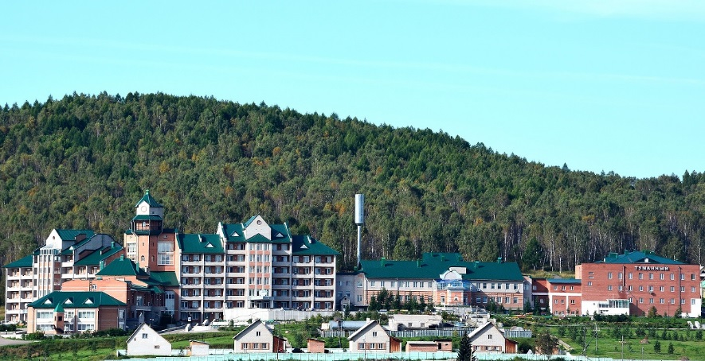
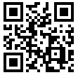
ФОНД пенсионного и СОЦИАЛЬНОГО СТРАХОВАНИЯ РОССИЙСКОЙ ФЕДЕРАЦИИ
ФБУ Центр реабилитации СФР «Туманный»
655111, Республика Хакасия, г. Сорск
+7 (39033) 2-21-04, e-mail: info@tumannet.ru
Основные лечебные профили центра: травмы, отравления и последствия воздействия внешних причин, болезни костно-мышечной системы, болезни органов дыхания, болезни нервной системы, болезни уха и сосцевидного отростка
Природные факторы: климат, минеральная вода, лечебная грязь
Виды лечения:
водолечение и грязелечение,
спелиолечение,
фитолечение,
физиолечение,
озонотерапия,
бассейны,
массаж
Контактное лицо: Киреева Лиана Николаевна, тел. 8-39033-22-117, 8-950-304-78-43, L.kireeva@tumannet.ru
2025 год

